Slide 1
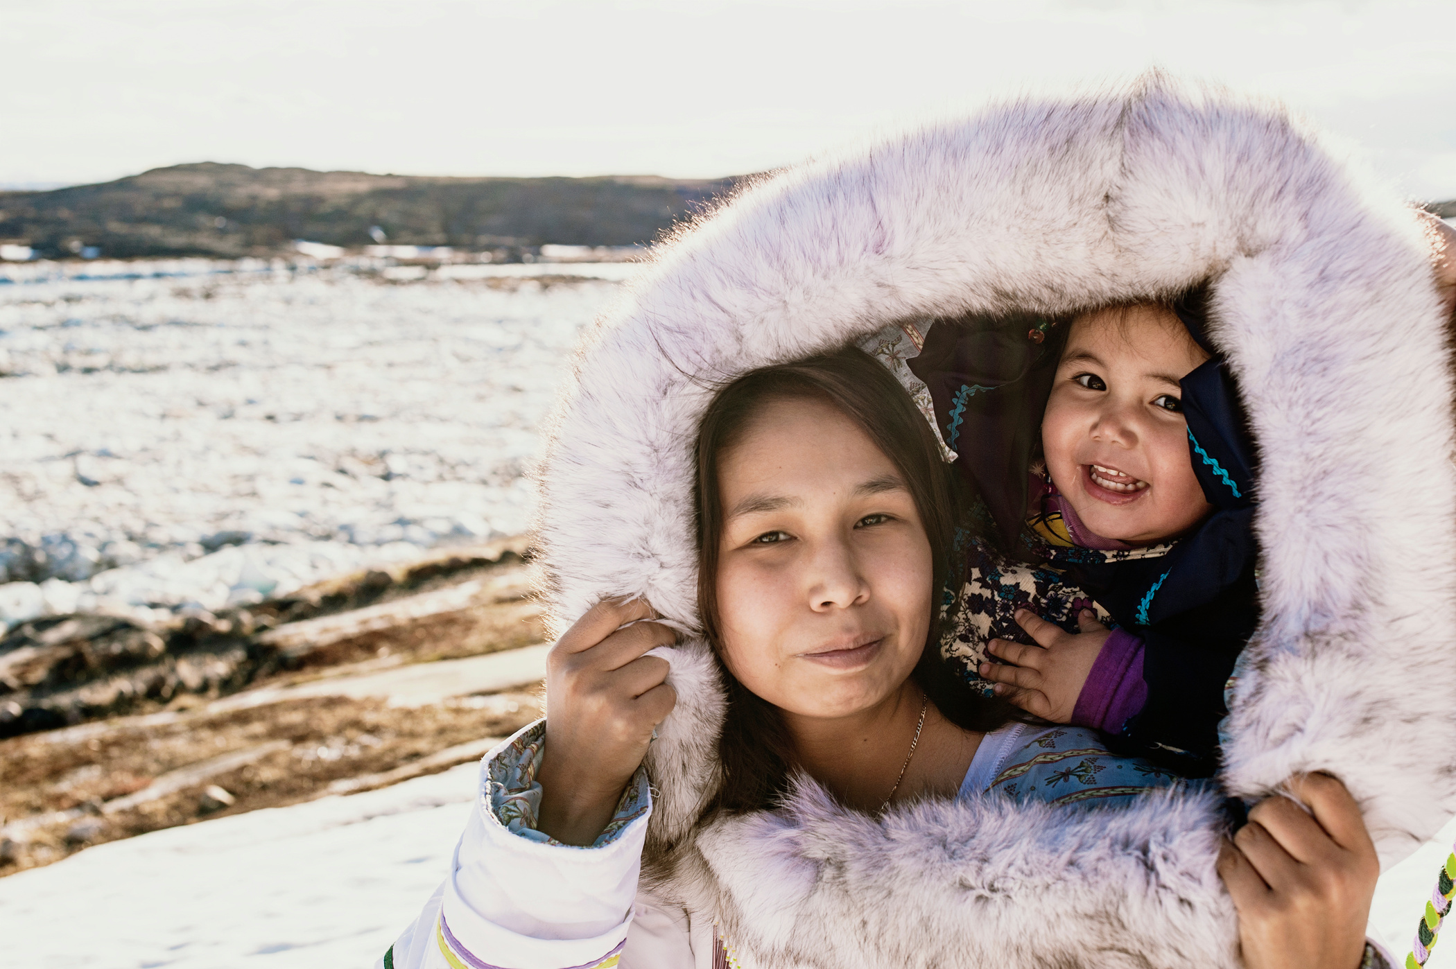

Nunavunmi Nakimayunik Qauhimaniqmut Atuqtailiniqmullu Ilihautighat
Ilihaqtaghaq 3: Nakimayut Inungnullu

Slide 2
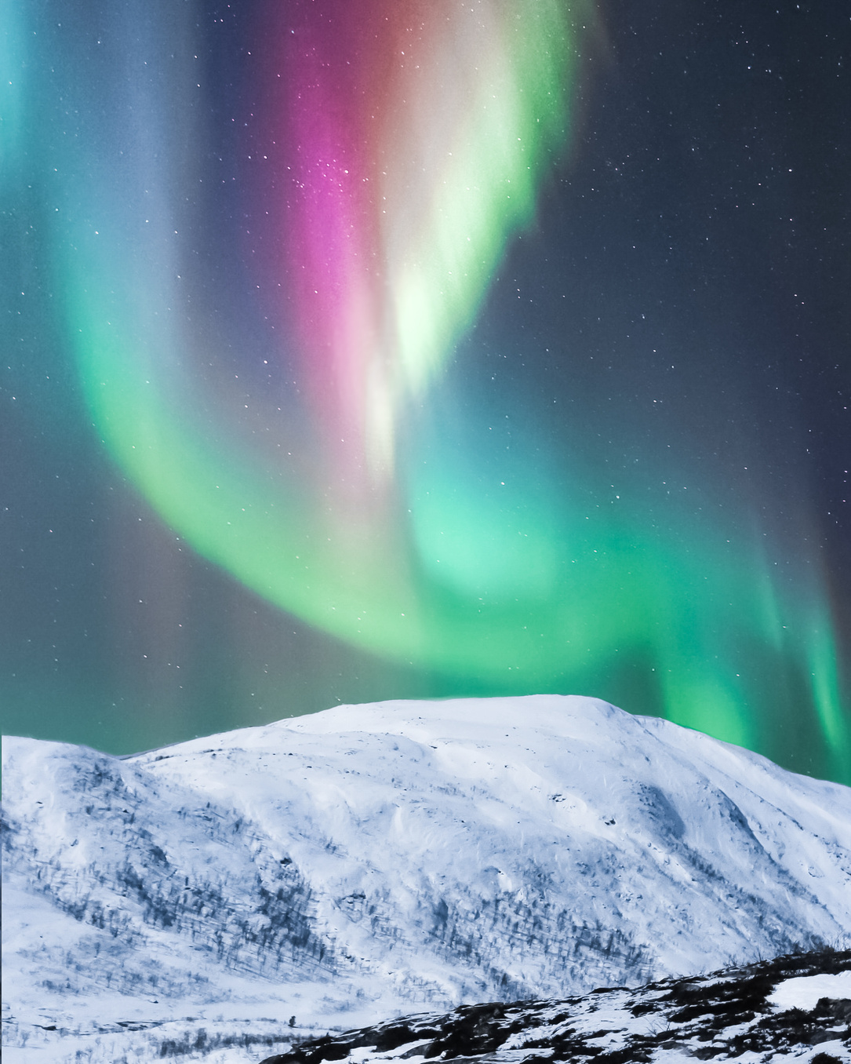
Ayuiqhaiyut iniqtaghanik
Iniqvighaanit hapkua ilihaqtitauyut, taimailiunginnarialingniaqtunga:
Ilittuqhitiluhi inuk qanuq
Aanniarutinilaaqtuq nakimayunit hangutaqtumit.
Naunaiqhitilugit atuqtaghatit innum
Kiiyauhimagumi qittuktauhimagumiluuniit
Anngutighamit aktuqtauhimagumiluuniit
Anngutighamit nakimanahugiyauyuq

Slide 3
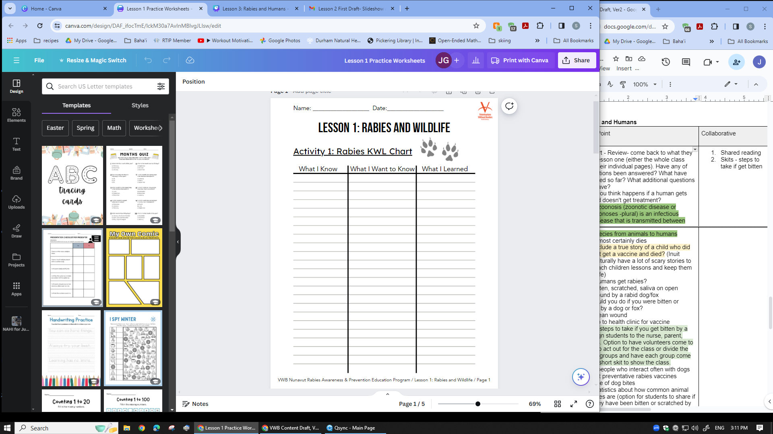

KWL Naunaitkutanik Ihivriuqhiyut
Apiqhuutitit kiuyauhimavat?
Apiqhuutitit kiuyauhimavat?
Humik ayuiqhahimavit tajjamut?
Nutaanik apiqhuutighaqaqqit ilayagharnik titiqqanut?

Slide 4
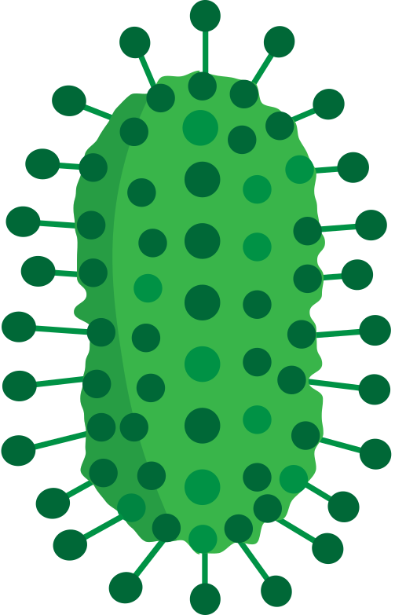
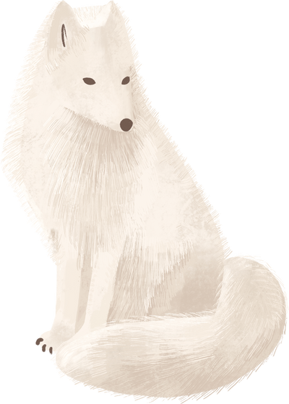
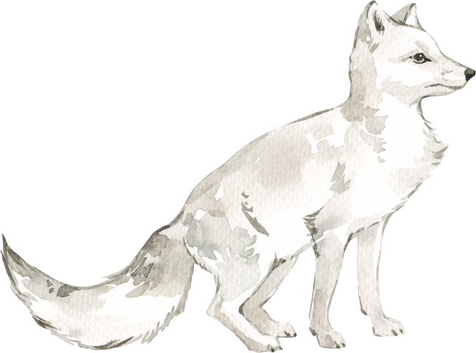

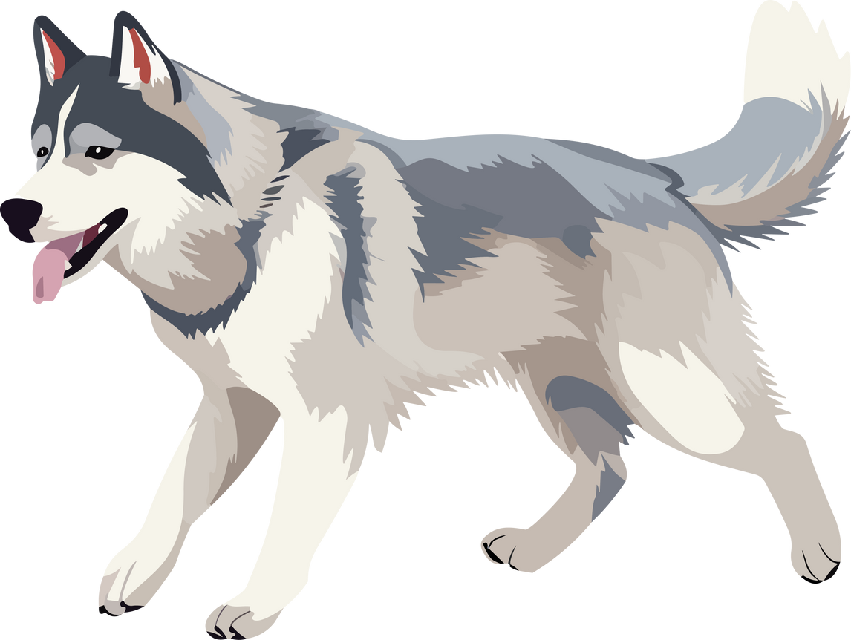
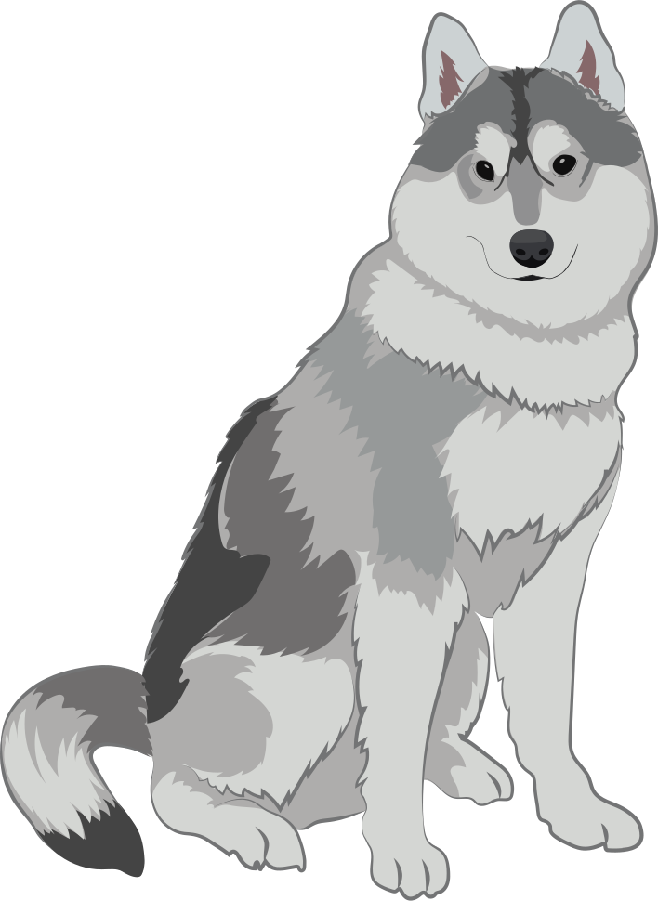
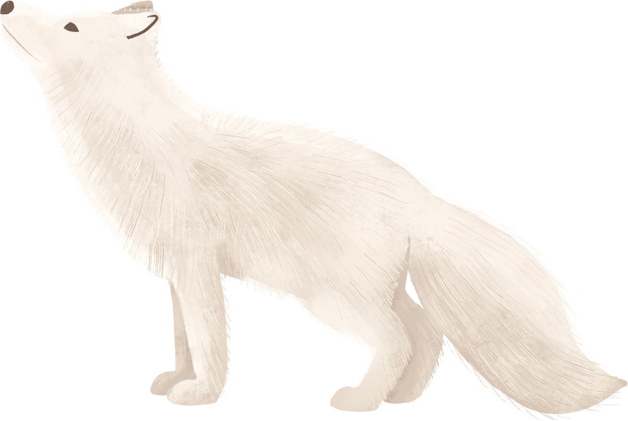

aanniarutilgit nakimaplutik
Ilihimayugut taimaa tiriganniat nakimaliqpaktut
Aktuqhigaangamik aanniarutilingnik tirigannianik.
Ilihimayuguttauq taimaa qinmiit nakimaliqpaktut
Aktuqhigaangamik aanniarutilingnik tirigannianik qinmiqnitluuniit.
Inuittauq?
Inuit aanniarutinilaaqqat nakimaniqmit?

Slide 5
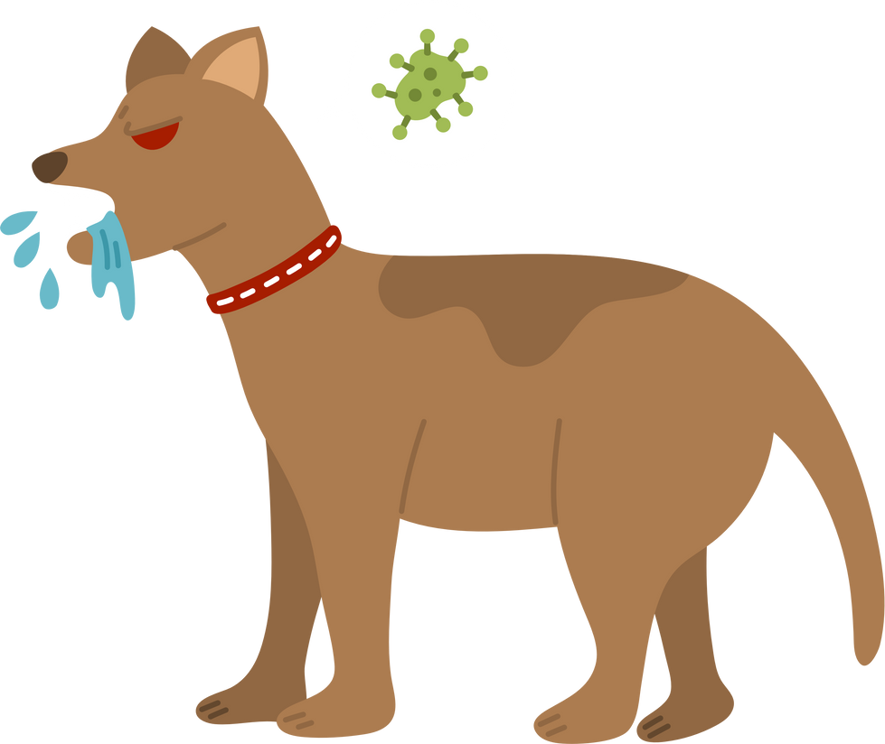
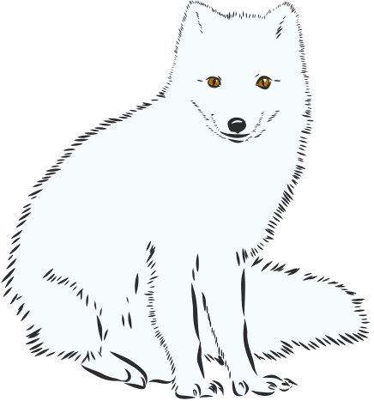
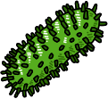
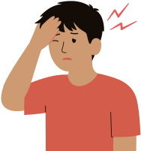
Nakimayut Inungnullu
Angiqtumik aanniarutiniliqpaktut!
Nakimaniq anngutighat aanniarutigiyuktaat Talvuuna hangutaqtuq hangutitaulaaqtuq anngutighanit inungnut.
Inuit aanniarutiniliqpaktut nakimayunit aktuqhigaangamik nakimayumik anngutighamik, amihuuplutik qinmiuvaktut. Inuit nakimayaamik tuhaqnaqpallaanngittuq tirigannianit ahinilluuniit anngutighanit.

Slide 6
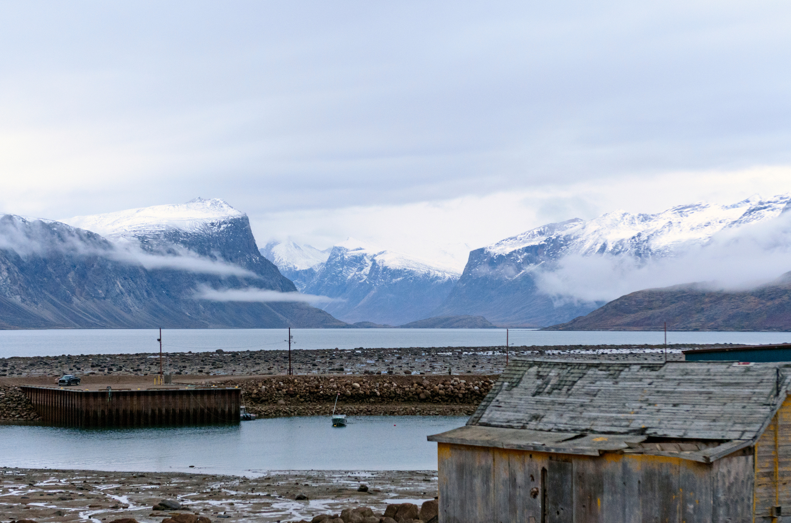
Qanuq ihumavit aanniarutiniliqpaktut inuit
Nakimayunit qinmiqmilluuniit ahinilluuniit anngutighamit?

Slide 7
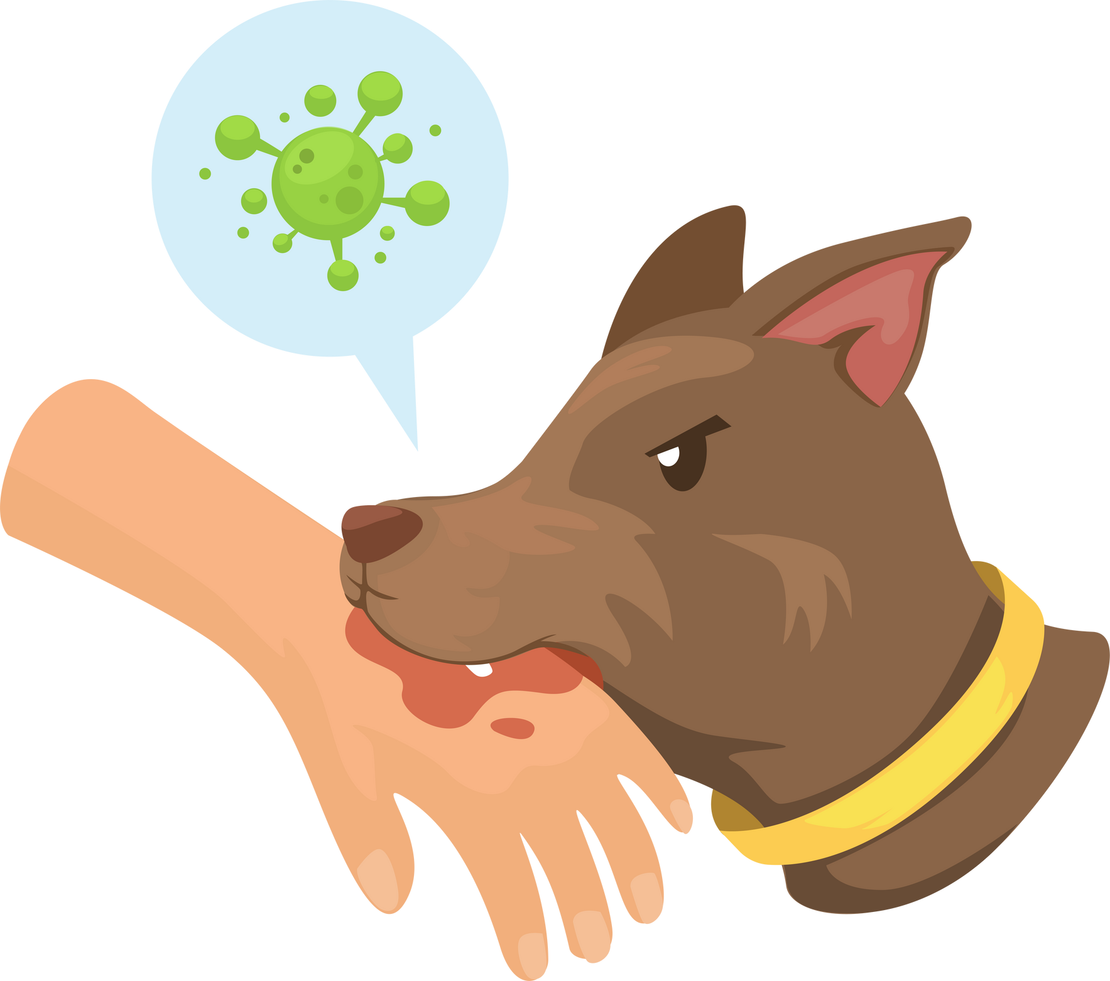
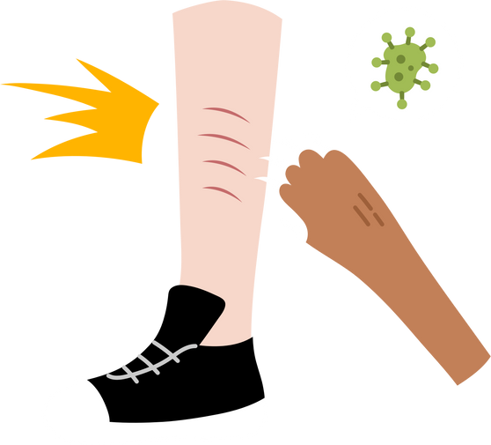
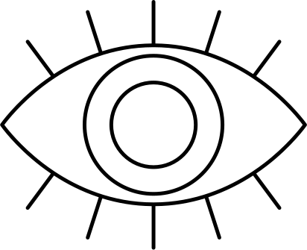
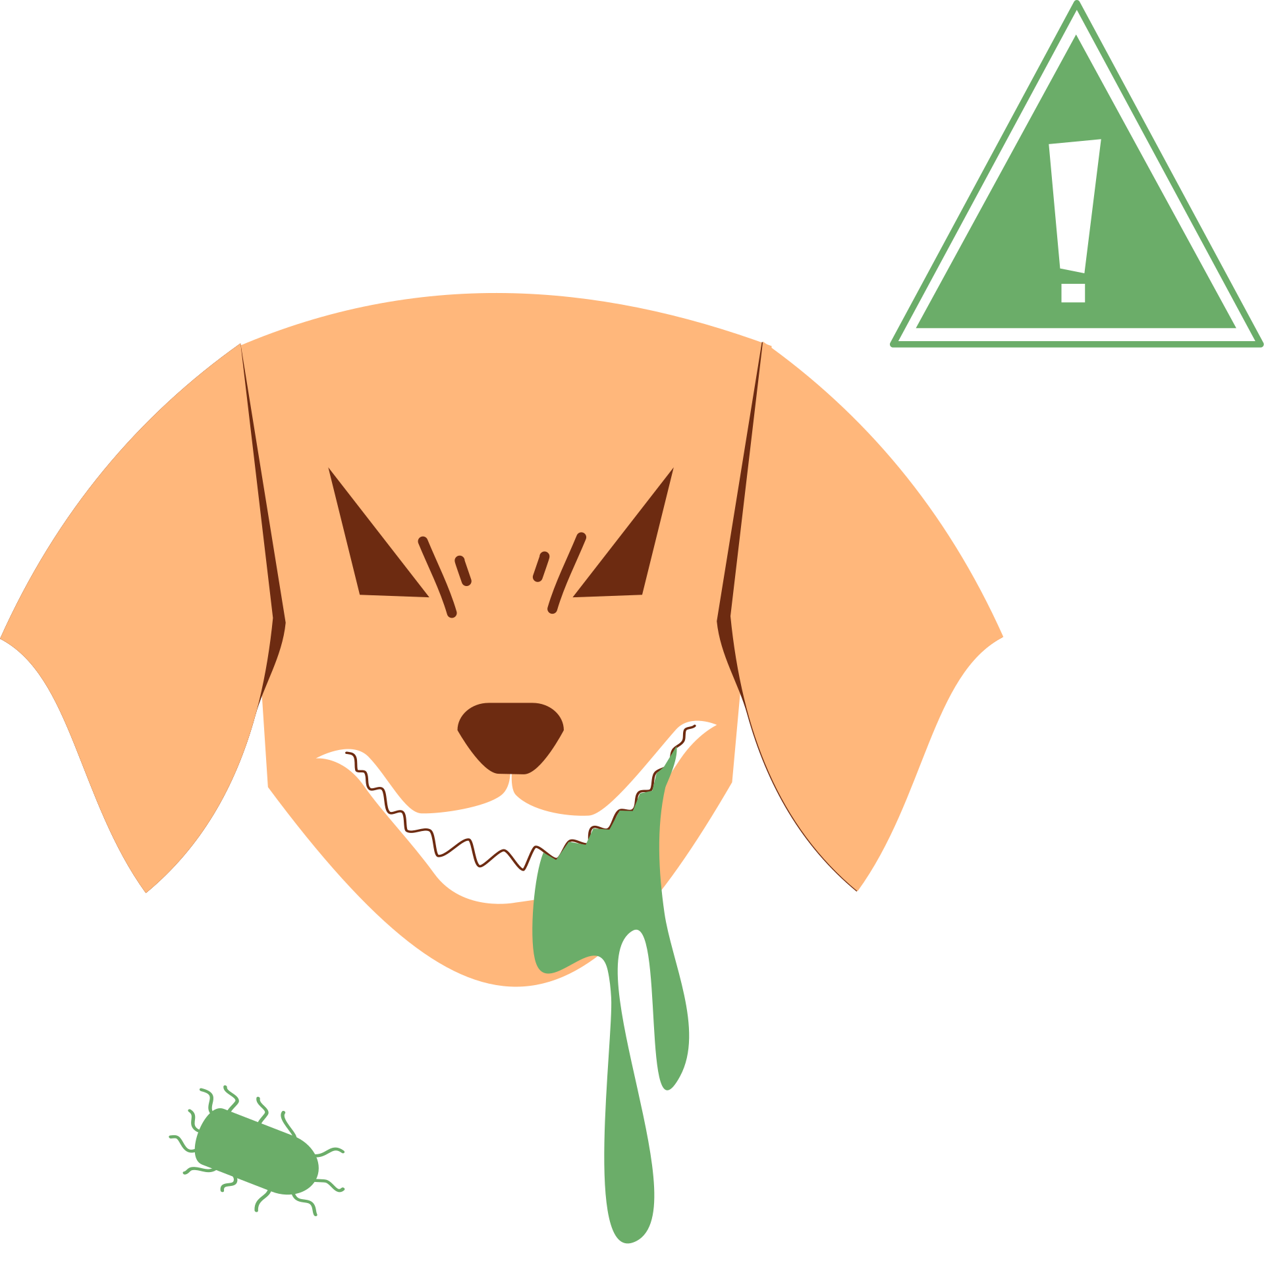


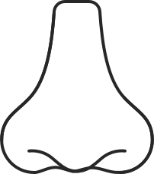
Qanuq nakimayunit aannialiqpaktut inuit
Inuit aanniarutiniliqpaktut
Nakimayunit kiiyaugaangamik qittughiraangamikluuniit
Nakimayumit anngutighamit, qinmiqtut.
Aanniarutiniliqpaktullu inuit
Nakimayut nuvainnit
Nakimayum anngutigham aktuqhigumi kilaaqtumik
Innum iiyingilluuniit, qanianut qingaanulluuniit

Slide 8
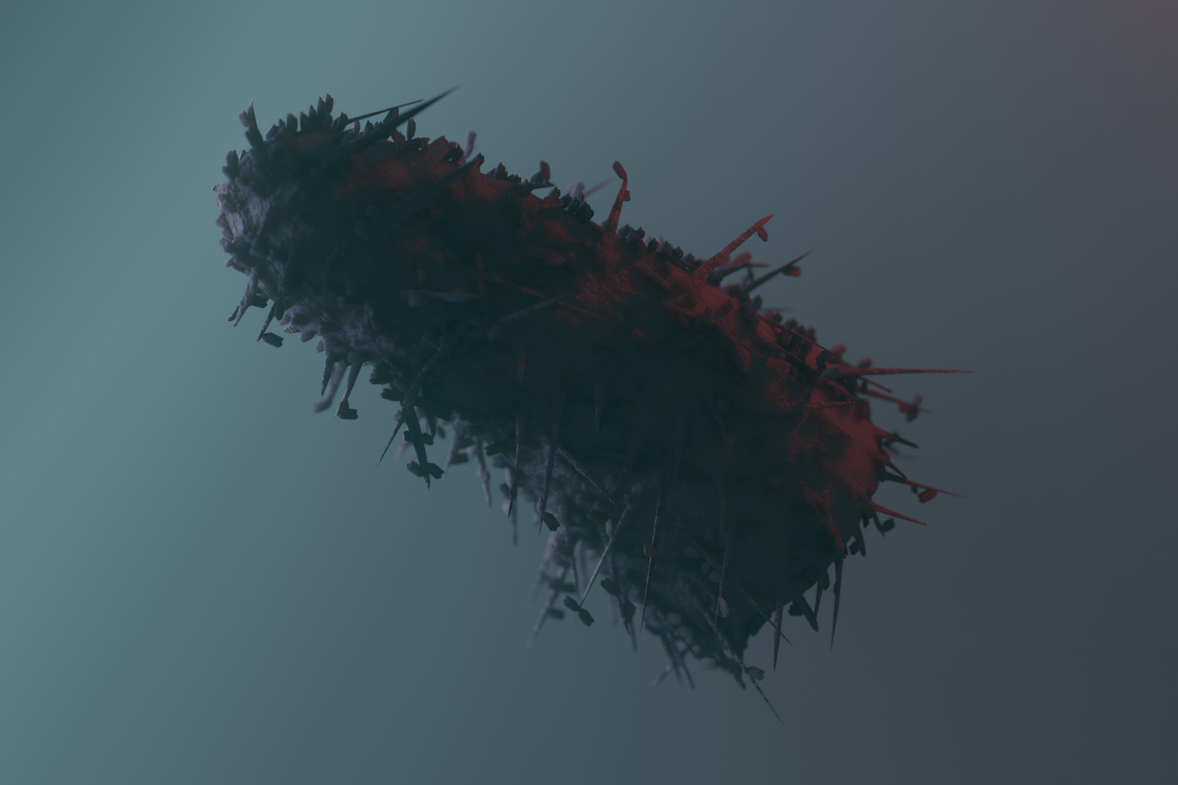
Nakimayut Inungnullu naunaittut
Nakimayut tuqunaqtut aanniarutik ihumagiyauttiaqtughaq
Uqauhiigut taapkua World Health Organization (Nunaqyuami Aanniaqtuliqiyit Katimayiit), Nakimayunit 59,000 inuit tuquvaktut ukiuq tamaat nunaqyuami. Avighugit hapkua tuquhimayut nutarauvaktut.
Naunaittiariamik, inugiangniit Nunavunmi 2021-mi Statistics Canada naatjuhiinit taimaittuq 36,858.

Slide 9
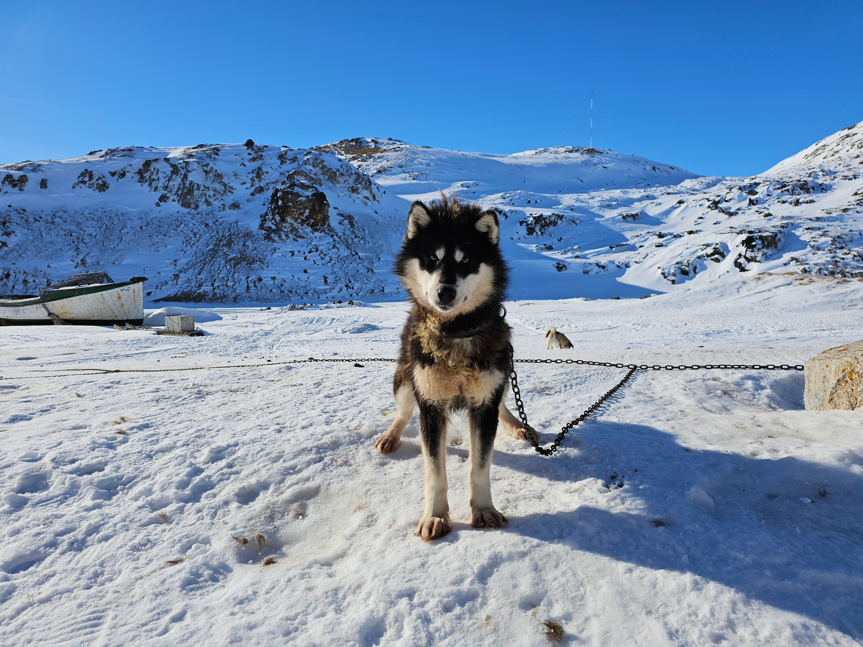
Qanuq ihumavit huliyagharaluit kiiyauhimaguvit, qittuktauhimaguvillu anngutighamit taimaaluuniit aktuqhihimaguvit anngutighamit pitquhia aallannguqhimayumit?

Slide 10

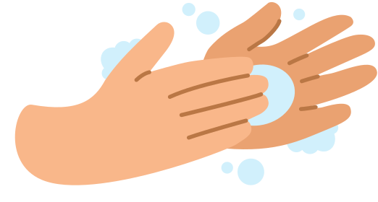


Havauhiit atuqtaghat
Hapkua havauhiit atuqlugit kiiyauhimaguvit qittuktauhimaguvilluuniit anngutighamit (qinmiqmit tiriganniamilluuniit). Aktuqhihimaguvillu anngutighamit ilihimayauyumit nakimanahugiyauyumitluuniit.
Unniutilugu iniqniit huliyuqaqqat.
Kiiyauhimaguvit qittuktauhimaguvilluuniit, uaqlugu kilaaq qilamiuqlutit iqmiutituqlutit uunavyaqtumiklu imaqmik.
Halummattiaqlugu kilaaq taanngalingmut halummaqtirutimulluuniit
Qilamiuqlutit aanniaqtuliqiyinut munaqhiliaqlutit.

Slide 11

Aanniaqviliaqtut munaqhiyinut
Iharia naqtuq aaniaqviliaruvit munaqhiyinut 24 ikaaqniit naatinnatik kiiyauvingnit qittughiqtauvingnillu anngutighamit TAIMAALUUNIIT aktuqhihimaguvit anngutighamit nakimanahugiyat.
Munaqhivingnit, munaqhim taaktimluuniit halummaqtiqniaqtaat kilaaq ihumaliuqluni kapittiriaqaruvit.

Slide 12



Nakimayunut kapuutit
Aanniarutinighimaguvit nakimayumit taimaalu
KAPITTIQHINNGITKUVIT nakimaniqmut qilamiuqhutik...
… 100%-ngunnuamik
Tuqutaunahuqquuqtuq.
Aanniarutinighimaguvit nakimayumit taimaalu
KAPITTIQHIMAGUVIT nakimaniqmit qilamiuqtumik ...
… 100%-ngunnuamik
Annaghimaniaqtutit.
Nakimaniqmut kapuutit annaghilaaqtuq inuuhiqnik.

Slide 13
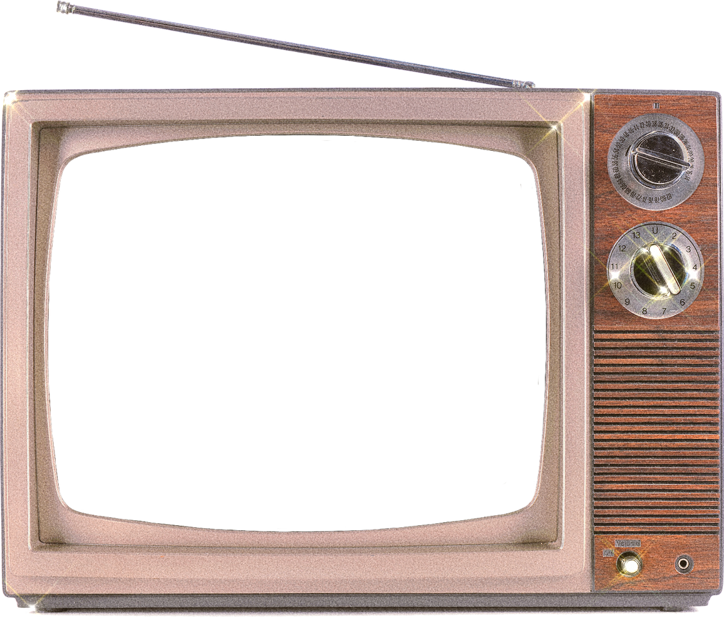
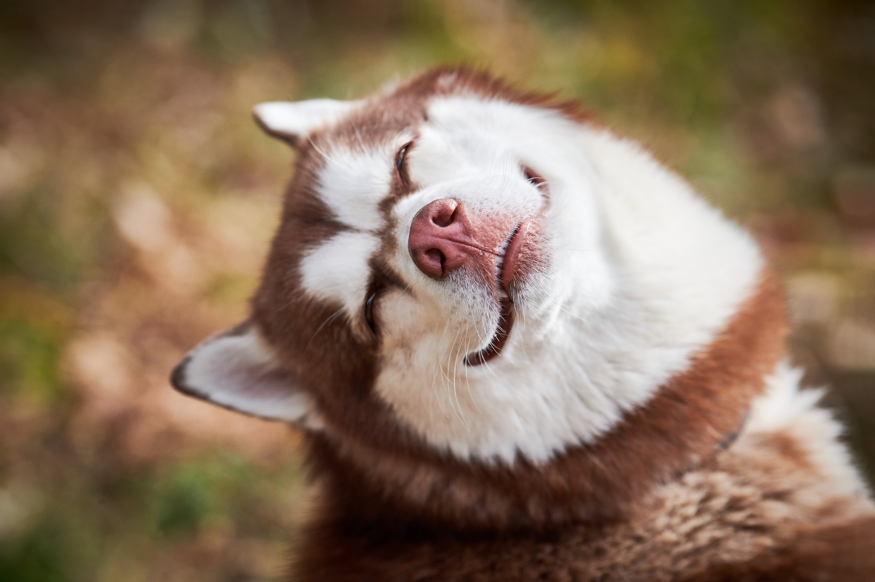
Pinnguaqtut

Slide 14
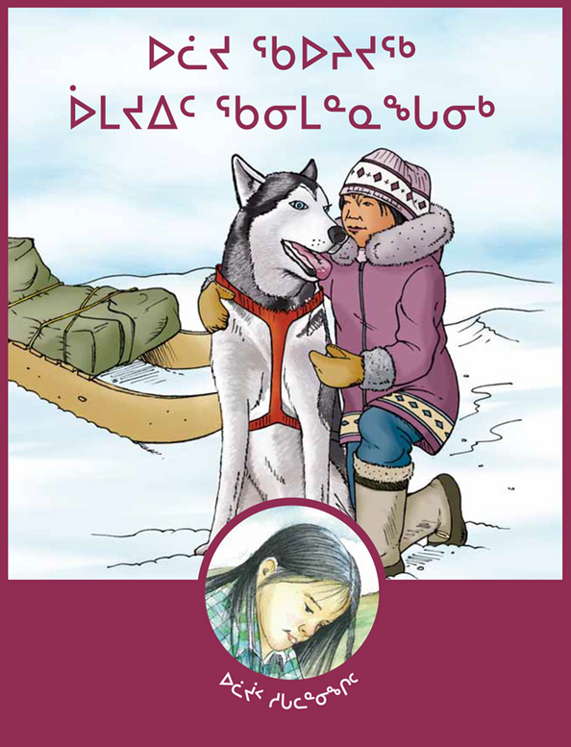
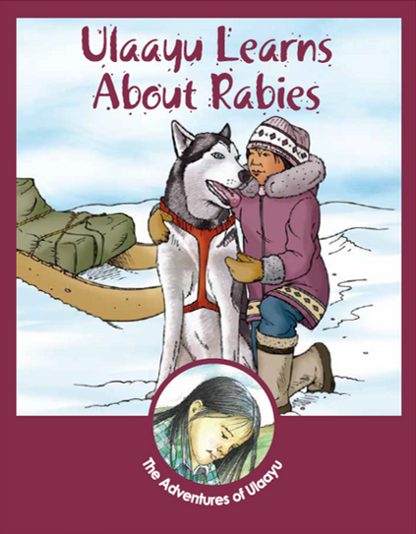
Ulaayu Ayuiqhaiyuq Nakimaniqmik
Ulaayu Ayuiqhaiyuq Nakimaniqmik titiraqhimayaat Dr. Hugh
Whitney unipkaaqtuq Inuinnaqmik arnaruhiqmik
Ayuiqhayumik nakimaniqmik qinmiita aktuqtauhimagamik tiriganniamit maniraqmi.
Taiguaqlutit naunaiqpaalliriamik nakimayunik, qanuq hangutitauvaktuq, qanuqlu nakimayunit aanniaqtailiyaamik inungnit qinminillu.
Notes:
https://www.gov.nt.ca/ecc/sites/ecc/files/resources/rabies_story_book_inu.pdf
https://www.gov.nt.ca/ecc/sites/ecc/files/resources/rabies_story_book_en.pdf

Slide 15
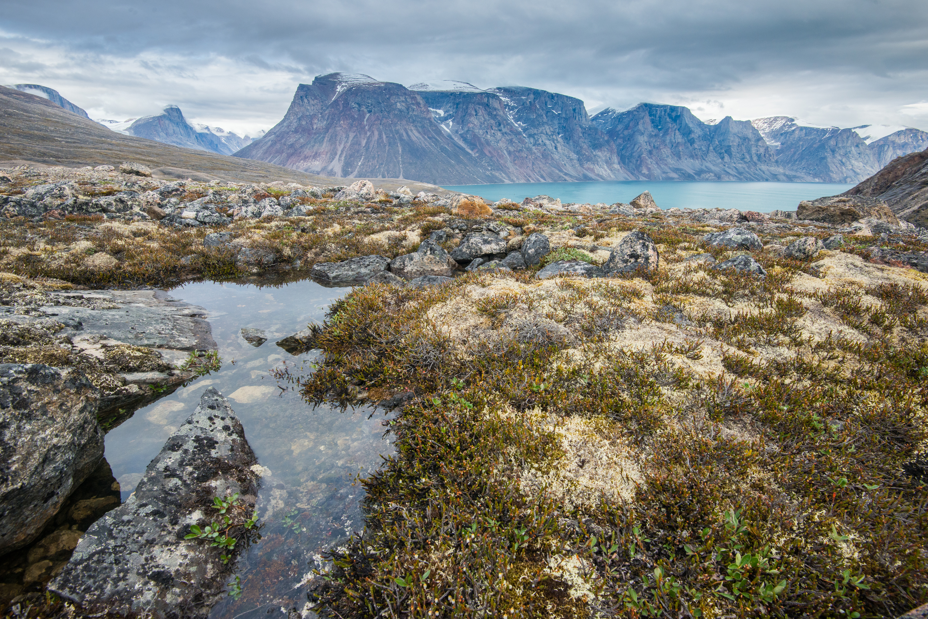
Uuktuqluta!

